Slide 1


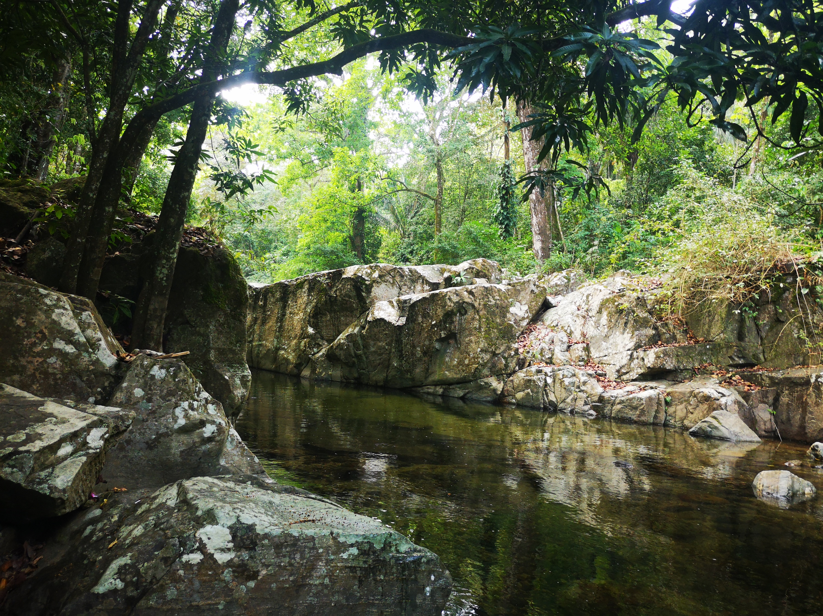
CORPORACIÓN AUTÓNOMA REGIONAL DE LA GUAJIRA
PORH LAGARTO -MALUISA
USOS POTENCIALES DEL RECURSO HIDRICO

Slide 2
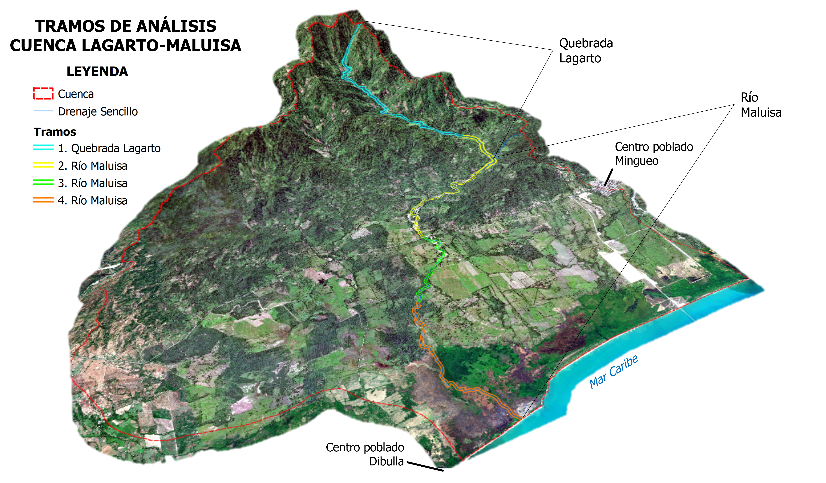
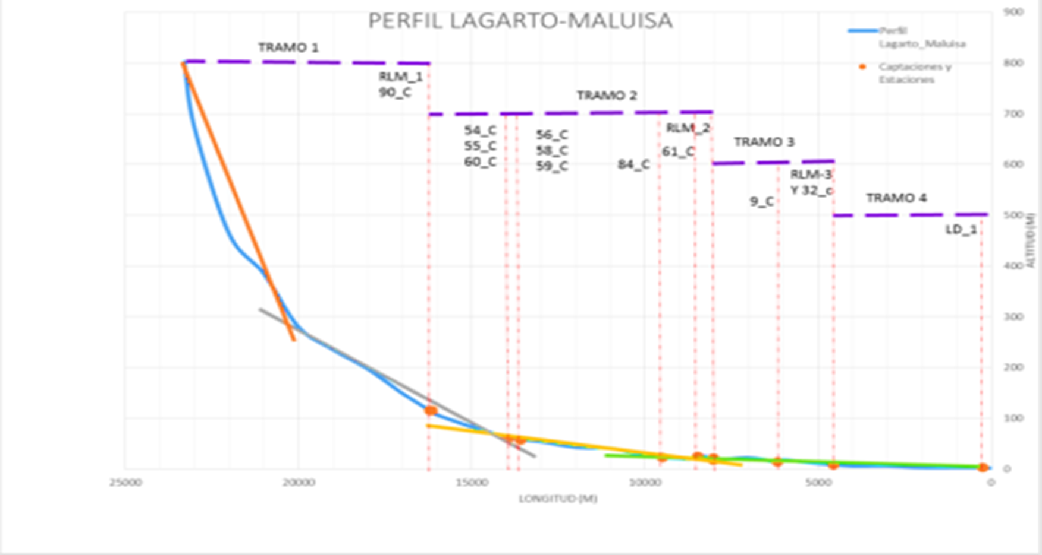

Slide 3
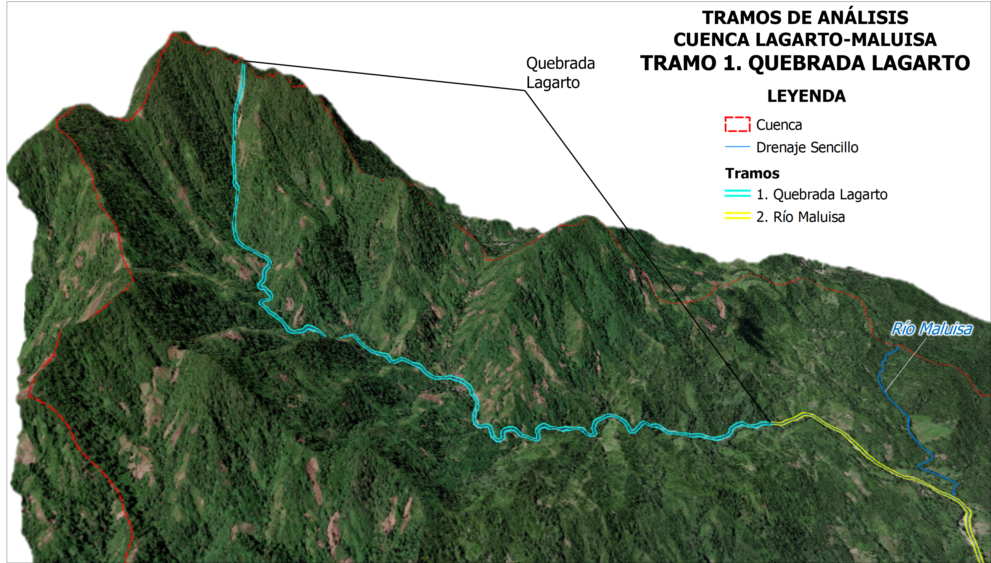
USOS POTENCIALES TRAMO 1
Tramo/ cuerpos de agua | Uso principal | Usos Secundarios | Parámetros que no se cumplen
1 | Consumo humano y domestico | Preservación de la flora y fauna. Agrícolas. Recreativo. | Los valores de DQO y Coliformes totales, están por fuera del estándar definido para ese uso.
AQUÍ VA LA IMAGEN TRIDIMENCIONAL
Para el tramo 1 de análisis, el uso principal del recurso hídrico identificado fue “Consumo humano y doméstico”, el cual, NO cumple con los criterios de calidad establecidos en el decreto 01319 de 2016.

Slide 4
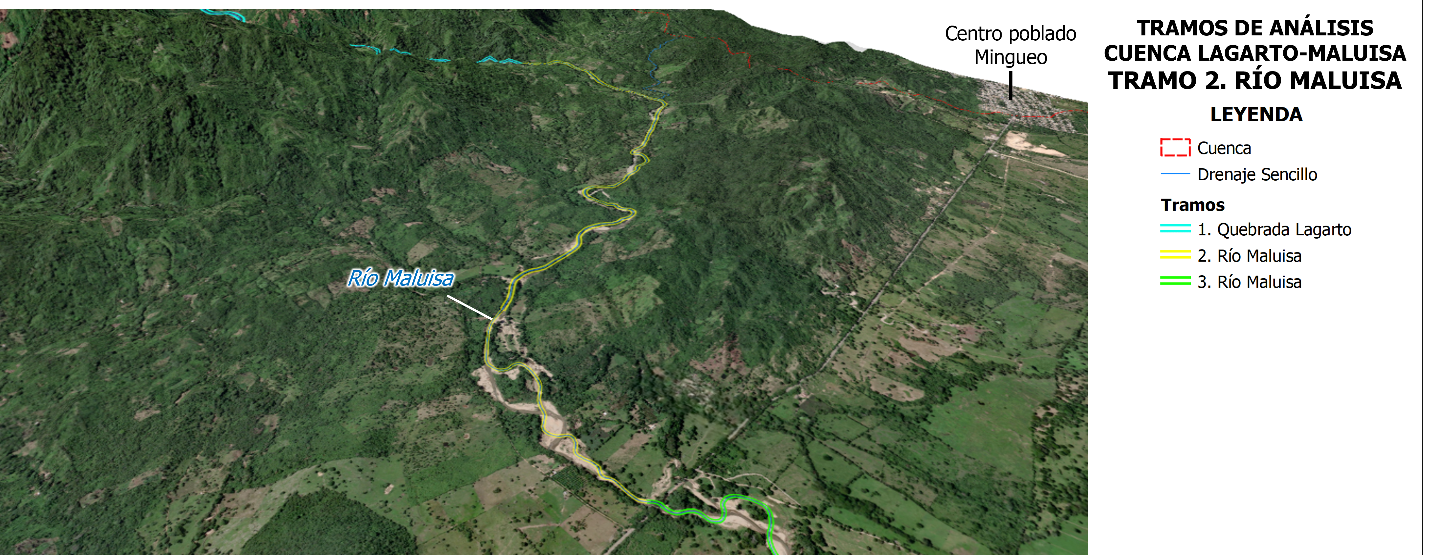
USOS POTENCIALES TRAMO 2
Tramo/ cuerpos de agua | Uso principal | Usos Secundarios | Parámetros que no se cumplen
2 | Agrícola | Consumo humano y doméstico. | Los valores de DQO y coliformes totales, están por fuera del estándar definido para ese uso.
El uso principal del recuro hídrico identificado fue “Agrícola”, el cual NO cumple con los criterios de calidad establecidos en el decreto 01319 de 2016.

Slide 5
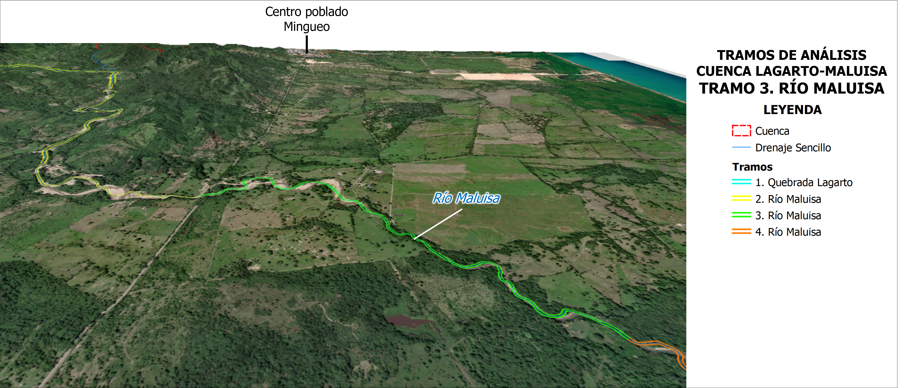
USOS POTENCIALES TRAMO 3
Tramo/ cuerpos de agua | Uso principal | Usos Secundarios | Parámetros que no se cumplen
3 | Preservación de flora y fauna. Consumo humano y doméstico. Agrícola. | Consumo humano y doméstico. Agrícola. | Los valores de DBO Y DQO, están por fuera del estándar definido para ese uso.
AQUÍ VA LA IMAGEN TRIDIMENCIONAL
El uso principal del recurso hídrico identificado fue “Preservación de flora y fauna”, el cual NO cumple con los criterios de calidad establecidos en el decreto 01319 de 2016.

Slide 6
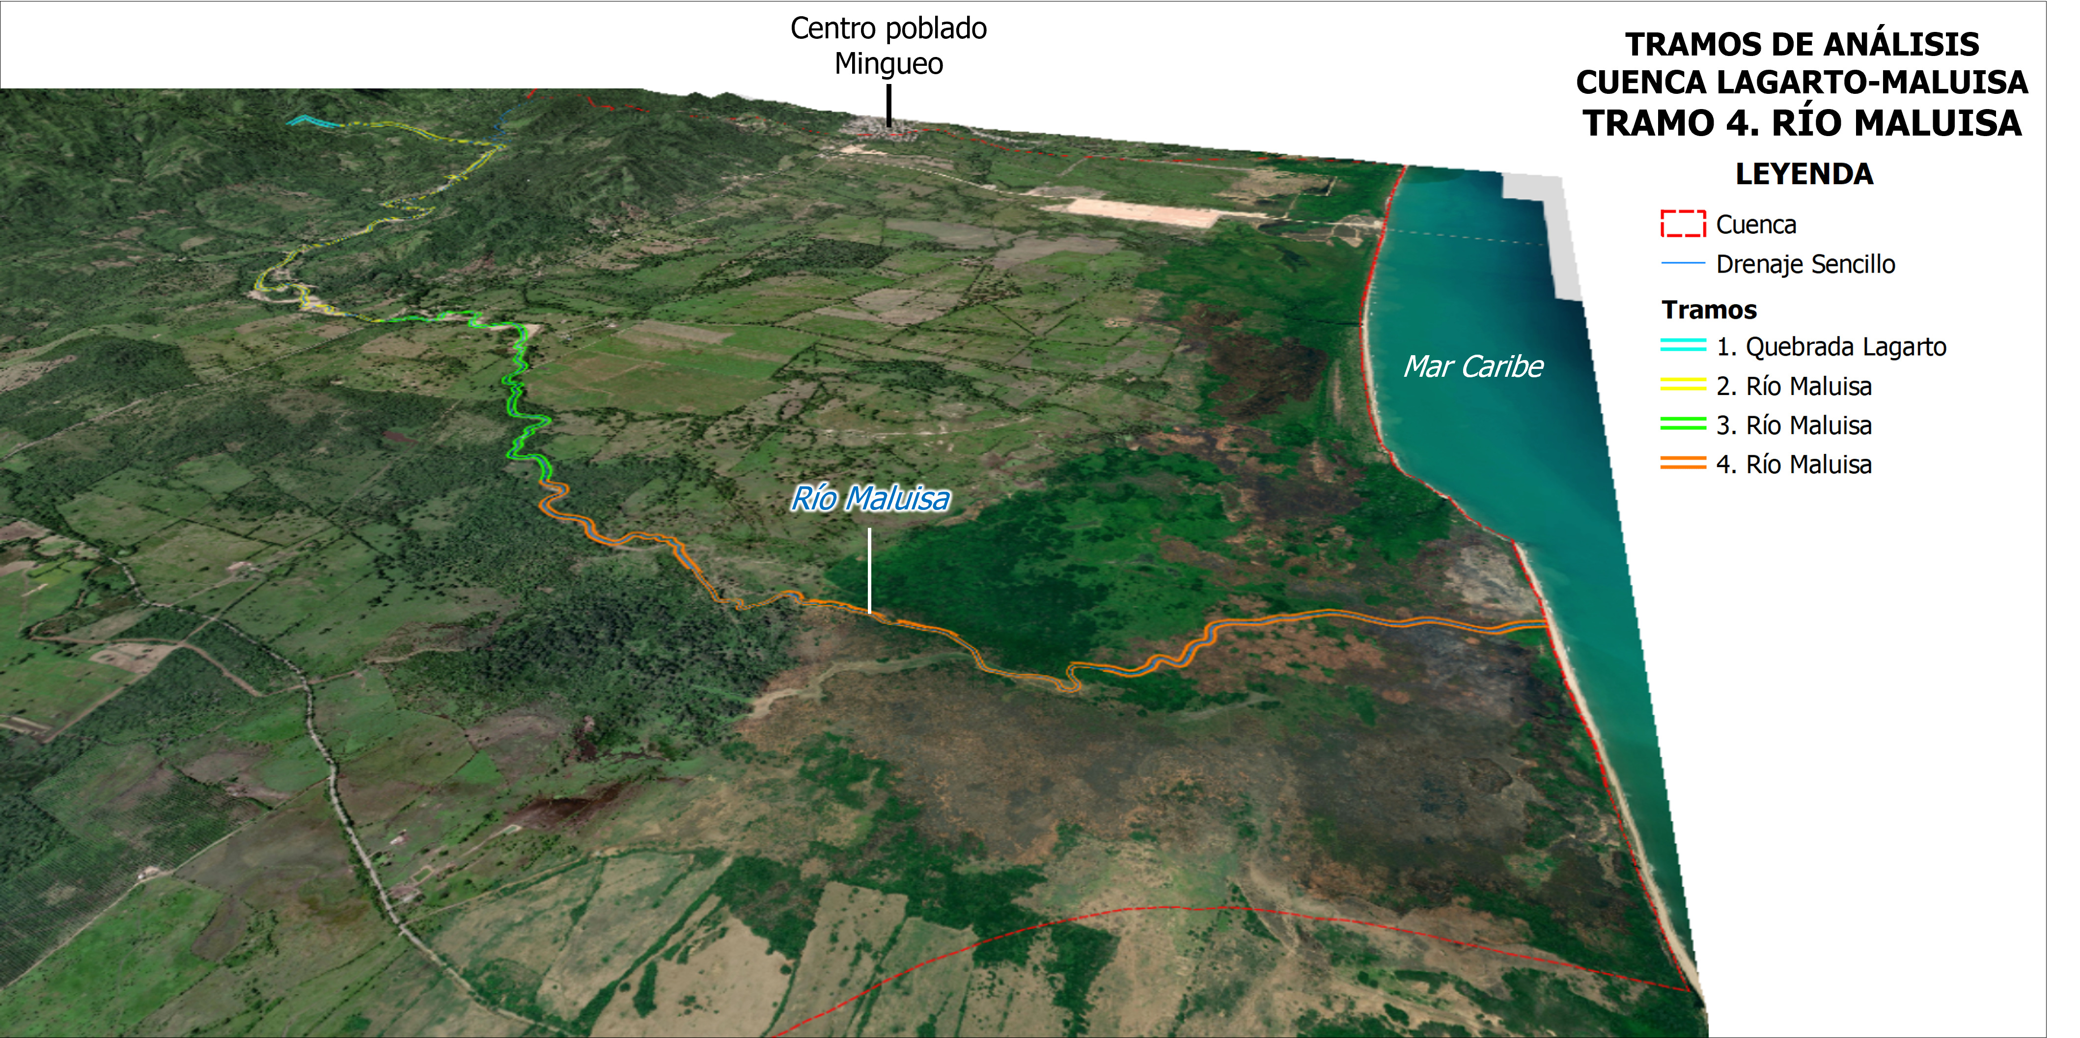
USOS POTENCIALES TRAMO 4
Tramo/ cuerpos de agua | Uso principal | Usos Secundarios | Parámetros que no se cumplen
4 | preservación de flora y fauna | Estético. | Los valores de DQO, están por fuera del estándar definido para ese uso.
AQUÍ VA LA IMAGEN TRIDIMENCIONAL
El uso principal del recurso hídrico identificado fue “preservación de flora y fauna”, el cual NO cumple con los criterios de calidad establecidos en el decreto 01319 de 2016.

Slide 7
USOS DEFINIDOS POR TRAMOS
Tramo | Descripción del segmento | Delimitación del segmento | Coordenadas |  | Usos definidos
 |  |  | Norte | Este
1 | Rio Lagarto Maluisa zona conocida como la Piscina | Inicio | 11°10’40.3’’ | 73°22’22.9" | *Consumo humano y doméstico. *Preservación de la flora y fauna. *Agrícolas. *Recreativo.
 |  | Final | 11°12´54.6" | 73°20´24.1"
2 | Rio Lagarto Maluisa, Puente troncal del Caribe | Inicio | 11°12´54.6" | 73°20´24,1" | *Agrícola. * Consumo humano y doméstico.
 |  | Final | 11°12´54.6’’ | 73°20´24.1’’
3 | Rio Lagarto Maluisa, antes de la confluencia con el pantano de Dibulla en Casa Blanca | Inicio | 11°12´54.6’’ | 73°20´24.1’’ | *Preservación de flora y fauna. *Consumo humano y doméstico. *Agrícola.
 |  | Final | 11°14´05.7" | 73°19´42.3"
4 | Pantano de Dibulla | Inicio | 11°14´05.7" | 73°19´42.3" | *preservación de flora y fauna. * Estético.
 |  | Final | 11°15´58.4’’ | 73°20´19.5’’

Slide 8
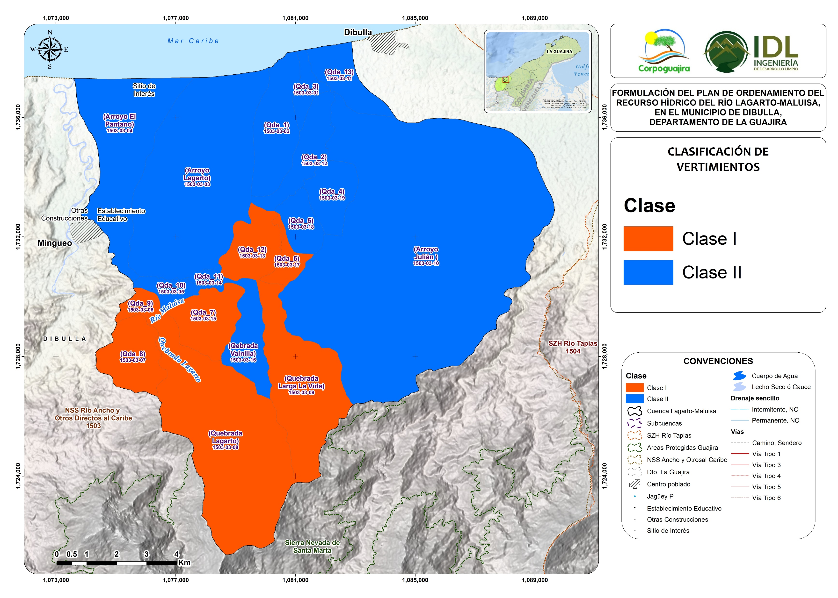
Clasificación de vertimiento

Slide 9
ASIGNACIÓN DE USOS O AJUSTE DE OBJETIVOS Y CRITERIOS DE CALIDAD DEL RECURSO HÍDRICO
Se presentan, por tramos y periodos de ejecución, los objetivos de calidad que deberán implementarse acorde con los resultados obtenidos del Plan de Ordenamiento del Recurso Hídrico del sistema Lagarto - Maluisa; así mismo se presentan los valores máximos permisibles por cada uso principal, de acuerdo al artículos 36 y 41 Decreto 1541 de 1978, artículo 9 Decreto 3930 de 2010 , y al artículo 2.2.3.3.2.1 del Decreto 1076 de 2015

Slide 10
ASIGNACIÓN DE USOS O AJUSTE DE OBJETIVOS Y CRITERIOS DE CALIDAD DEL RECURSO HÍDRICO – LAGARTO MALUISA
Se presentan, por tramos y periodos de ejecución, los objetivos de calidad que deberán implementarse acorde con los resultados obtenidos del Plan de Ordenamiento del Recurso Hídrico del sistema Lagarto - Maluisa; así mismo se presentan los valores máximos permisibles por cada uso principal, de acuerdo al artículos 36 y 41 Decreto 1541 de 1978, artículo 9 Decreto 3930 de 2010 , y al artículo 2.2.3.3.2.1 del Decreto 1076 de 2015

